Slide 1
Monitorowanie pracowni laboratoryjnej
Adrian Kaczmarek, Jakub Plebaniak, Krzysztof Rózga

Slide 2
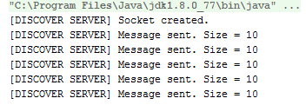
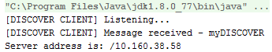
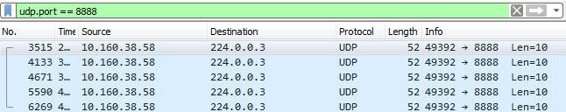
Wykrywanie serwera

Slide 3
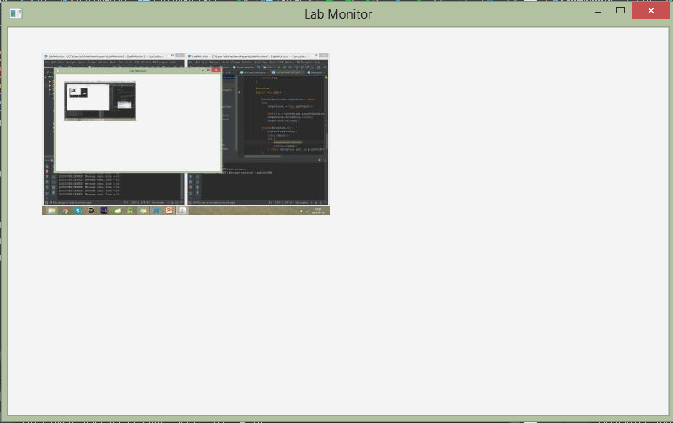
Przesyłanie obrazu

Slide 4
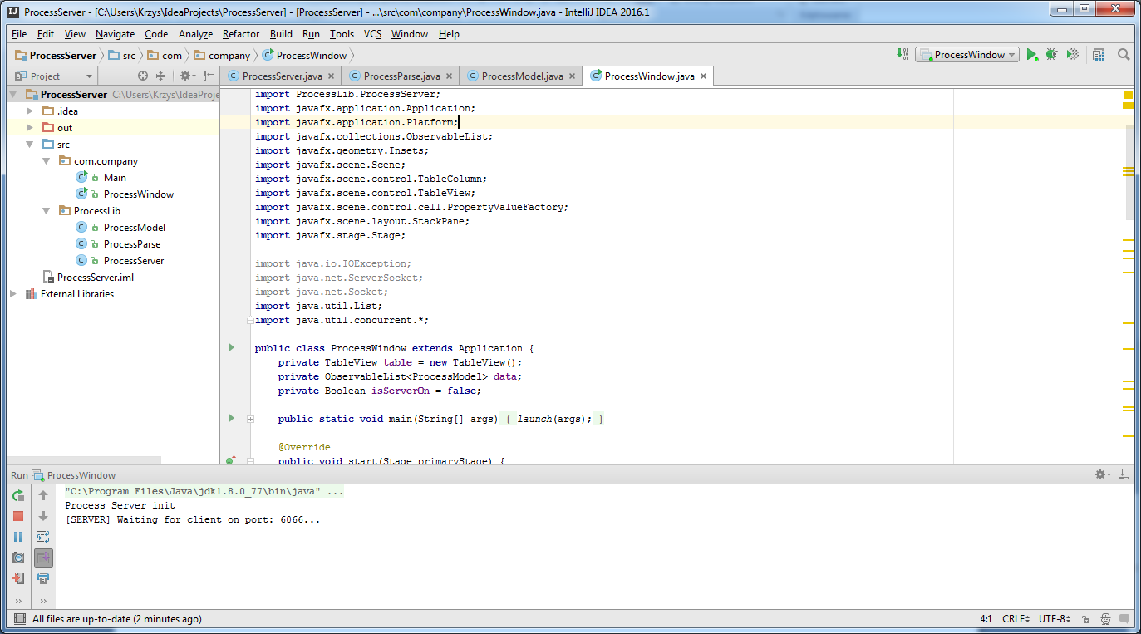
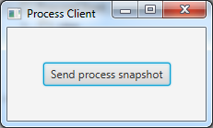
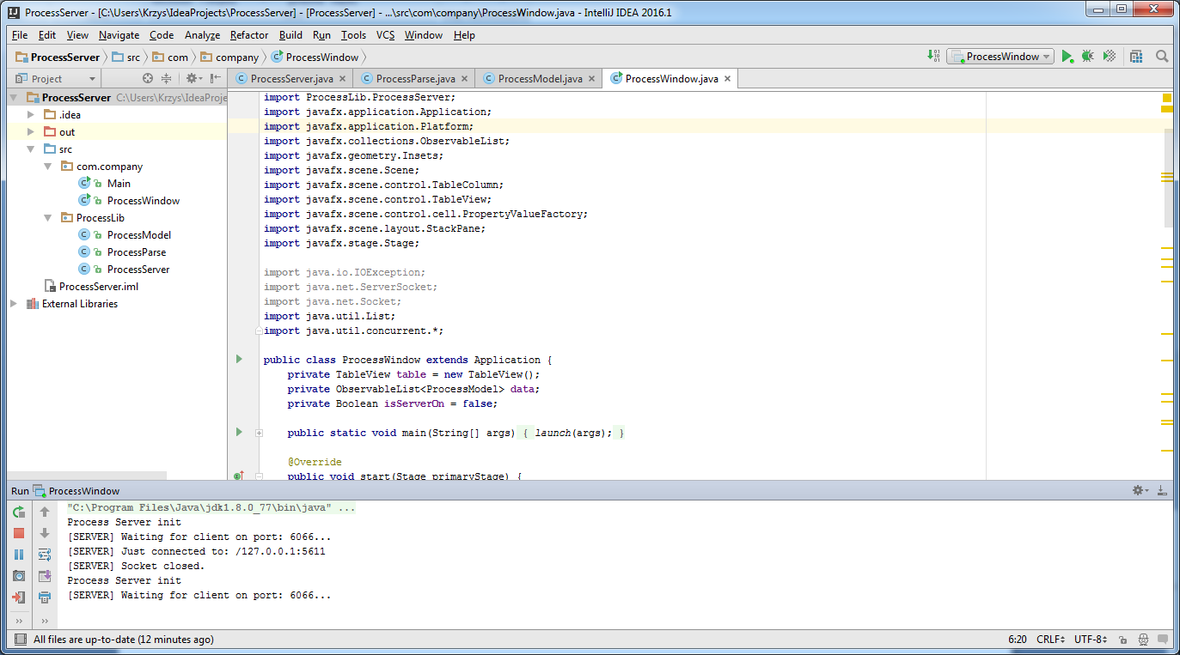
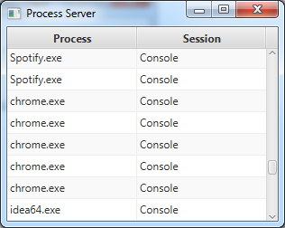
Przesyłanie listy procesów
Serwer
Klient

Slide 5
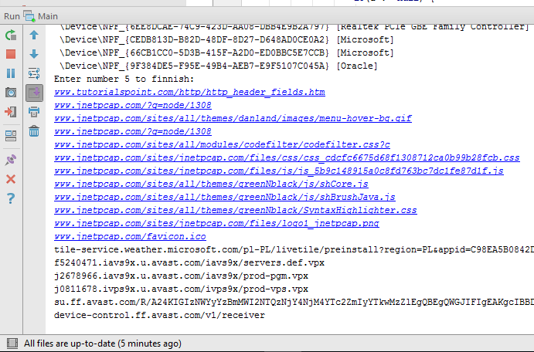
Przesyłanie adresów otwartych stron?
jnetpcap-1.4

